Slide 1
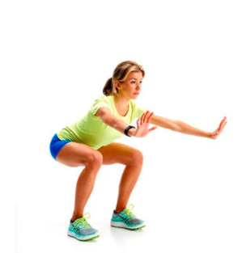




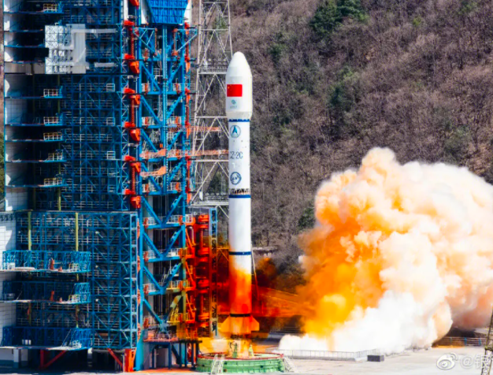
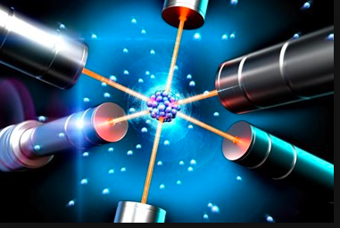
无处不在的动量定理

Slide 2
第4章 动量
§4.1 动量 冲量 动量定理
§4.2 质点系的动量定理 动量守恒定律
§4.3 质心运动定理

Slide 3
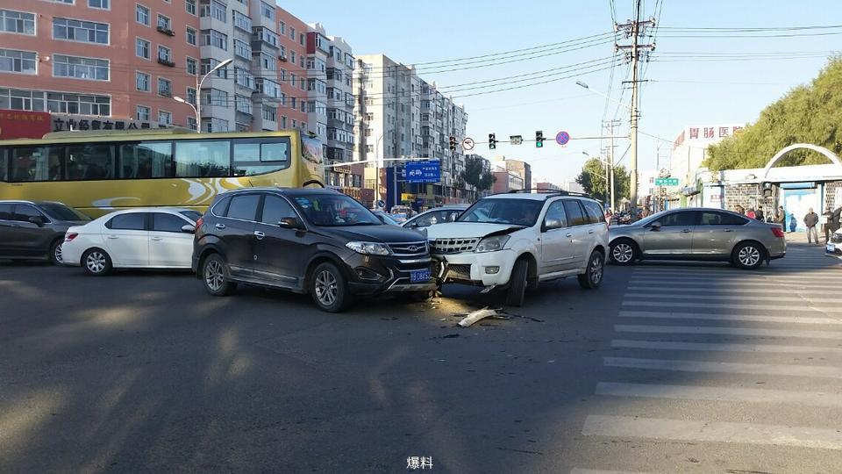
十字路口交通事故鉴定

Slide 4
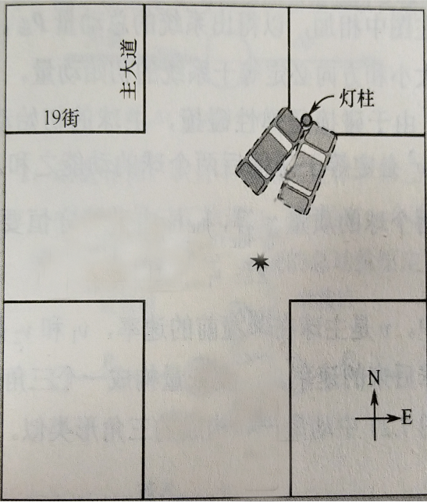
交通事故示意图
A
B

Slide 5
§4.1 动量 冲量 动量定理
一. 动量
定义:
质点的动量
方向：与物体的速度方向相同
矢量：
单位：
直角分量式：

Slide 6
二、 冲量
定义：
力的作用与作用时间的乘积，称为冲量。
——描述作用在物体上的力
对时间的累积效应
若为恒力
方向：
决定于力 的方向。
单位：
直角坐标系的分量式

Slide 7
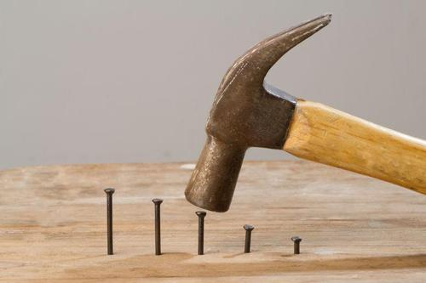
冲力与平均冲力：
F_{x}(t)
冲量可表为
t

Slide 8
三、动量定理
物理意义：物体所受合外力的冲量等于物体动量的增量。
——质点的动量定理

Slide 9
直角坐标分量式
说明
牛顿第二定律是一个瞬时关系式；
动量定理是研究物体在合外力持续作用下，在一段时间里的累积效应．

Slide 10
本节课内容提纲
§ 质点系动量定理及动量守恒
质点系：
守恒条件：
§ 质心运动定理

Slide 11
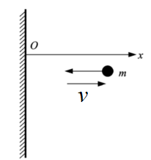
例1：质量为 的小球，以速率 向左运动，与竖直墙壁碰撞后，仍以速率 沿相反方向返回，如图所示，求小球受到的冲量？
解： 建立一维坐标系， 规定向右为坐标轴的正方向。 则动量增量为：

Slide 12
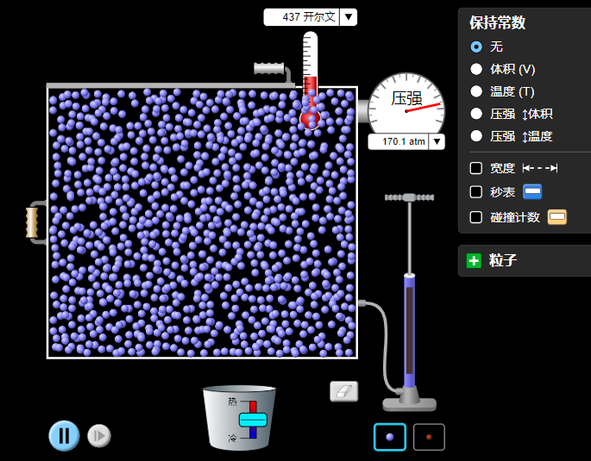
求理想气体的压强

Slide 13
理想气体的压强公式
设平衡态下, 已知m、N 、V。
— 分子数密度（足够大）
平衡态下器壁各处压强相同，选A₁面求其所受压强。
y
l₁
A₂
A₁
l₂
υ_{iy}
0
x
υ_{ix}
υ_{iz}
l₃
z
1.一个速度为 的分子碰撞A₁

Slide 14
i分子碰撞A₁面一次受的冲量为 ：
y
mυ_{ix}
A₂
A₁
器壁受的冲量为： 2mυ_{ix}
-mυ_{ix}
0
x
i分子单位时间与A₁面碰撞的次数
l₁
i分子单位时间内对A₁面的总冲量为
2. 所有N个分子在对A₁的作用力

Slide 15
3.压强
又
平衡态下
引入：分子的平均平动动能

Slide 16
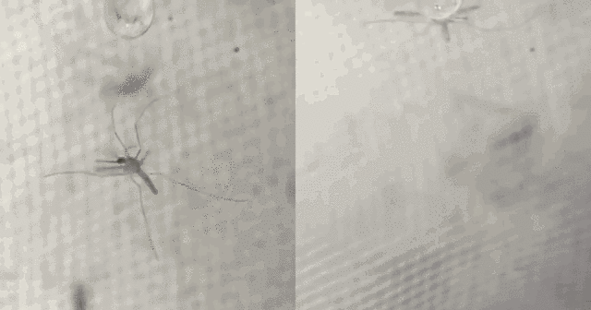
聪明的蚊子

Slide 17
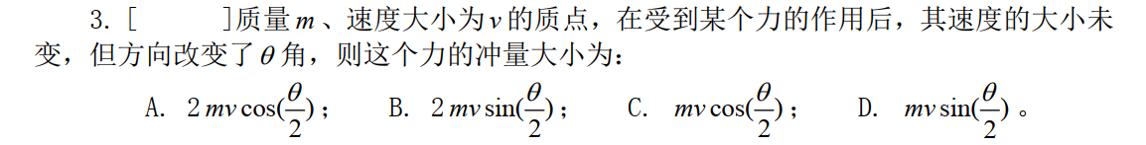
课 堂 练 习

Slide 18
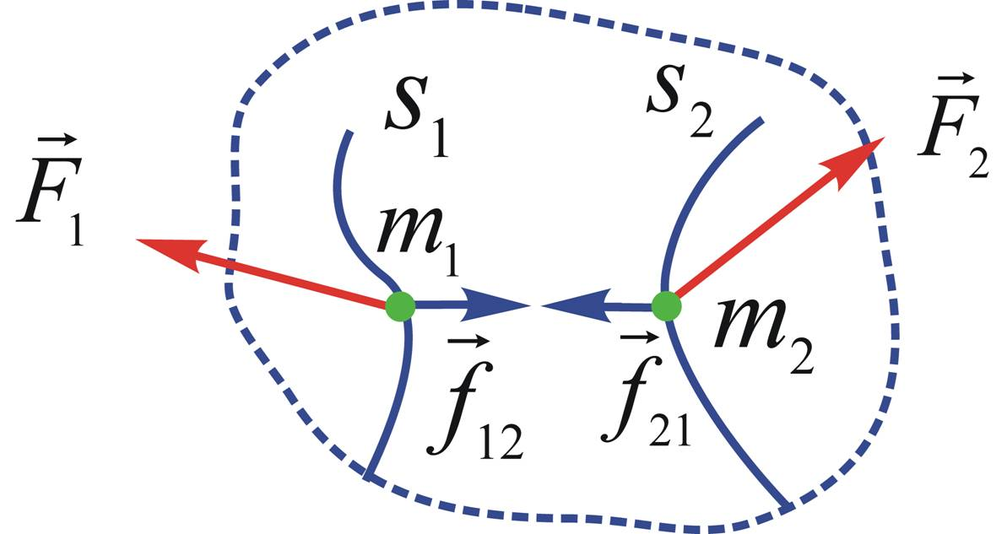
§4.2 质点系的动量定理 动量守恒定律
类比：质点系的动能定理
系统由两个质点m₁ 和m₂组成，
对质点1 和2分别应用动能定理：
相加，得：
A_{e}
A_{i}

Slide 19
一、质点系的动量定理
系统由两个质点m₁ 和m₂组成，
对质点1 和2分别应用动能定理：
相加，得：
=0

Slide 20
多个质点的质点系一般推导：
第i个质点受的合外力
i
则
j
对质点系:

Slide 21
由牛顿第三定律有:
所以有:
令
则有：
质点系动量定理： 质点系总动量的增量等于作用于该系统上合外力的冲量.

Slide 22
二、动量守恒定律
动量守恒定律：一个孤立的力学系统或合外力为零的系统，系统内各质点间动量可以交换，但系统的总动量保持不变。
即：
=常矢量
说明:
1. 守恒条件
2. 若某一方向的合外力零， 则该方向上动量守恒。
3. 只适用于惯性系.

Slide 23
交通事故示意图
A
B

Slide 24
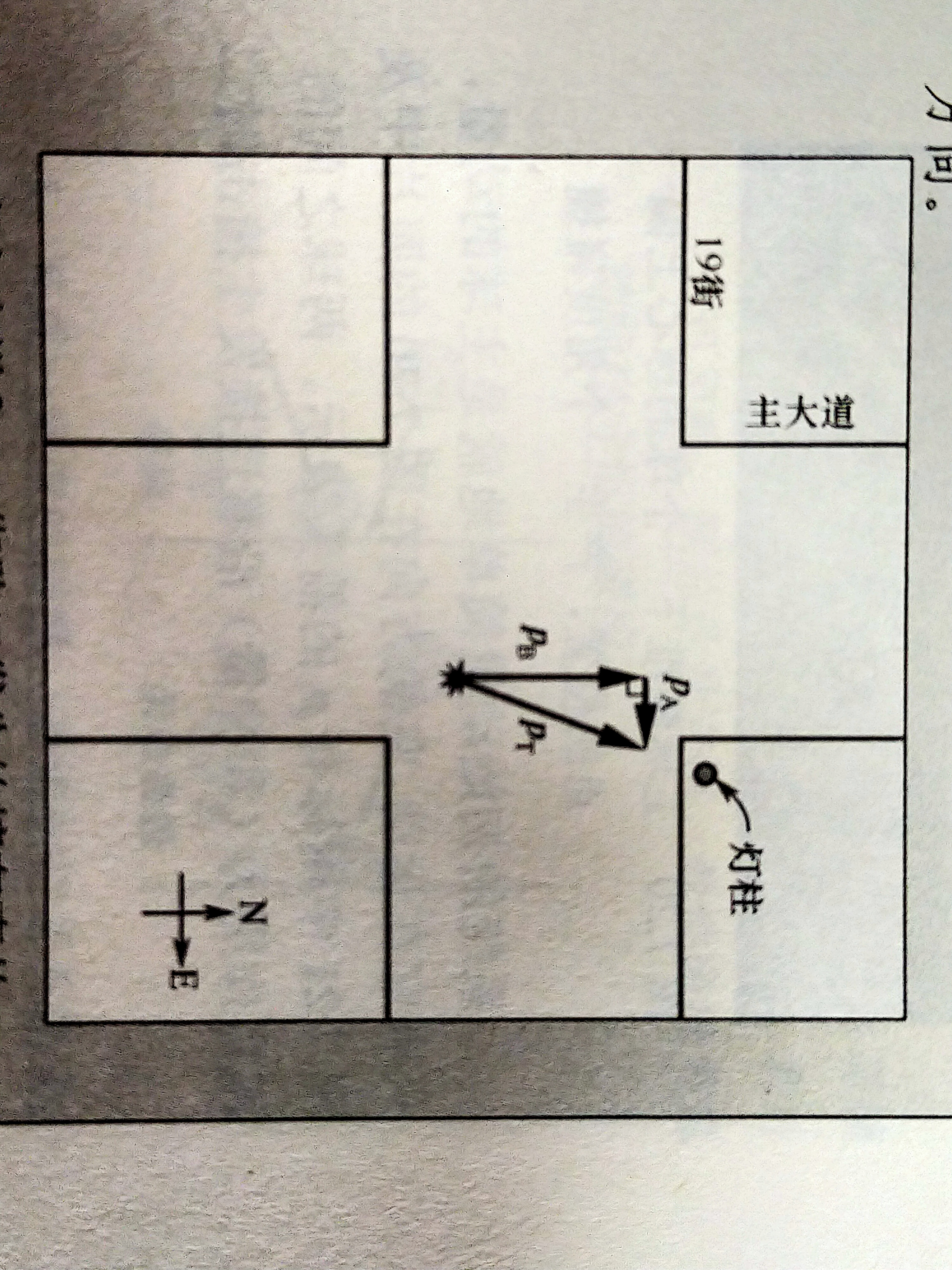
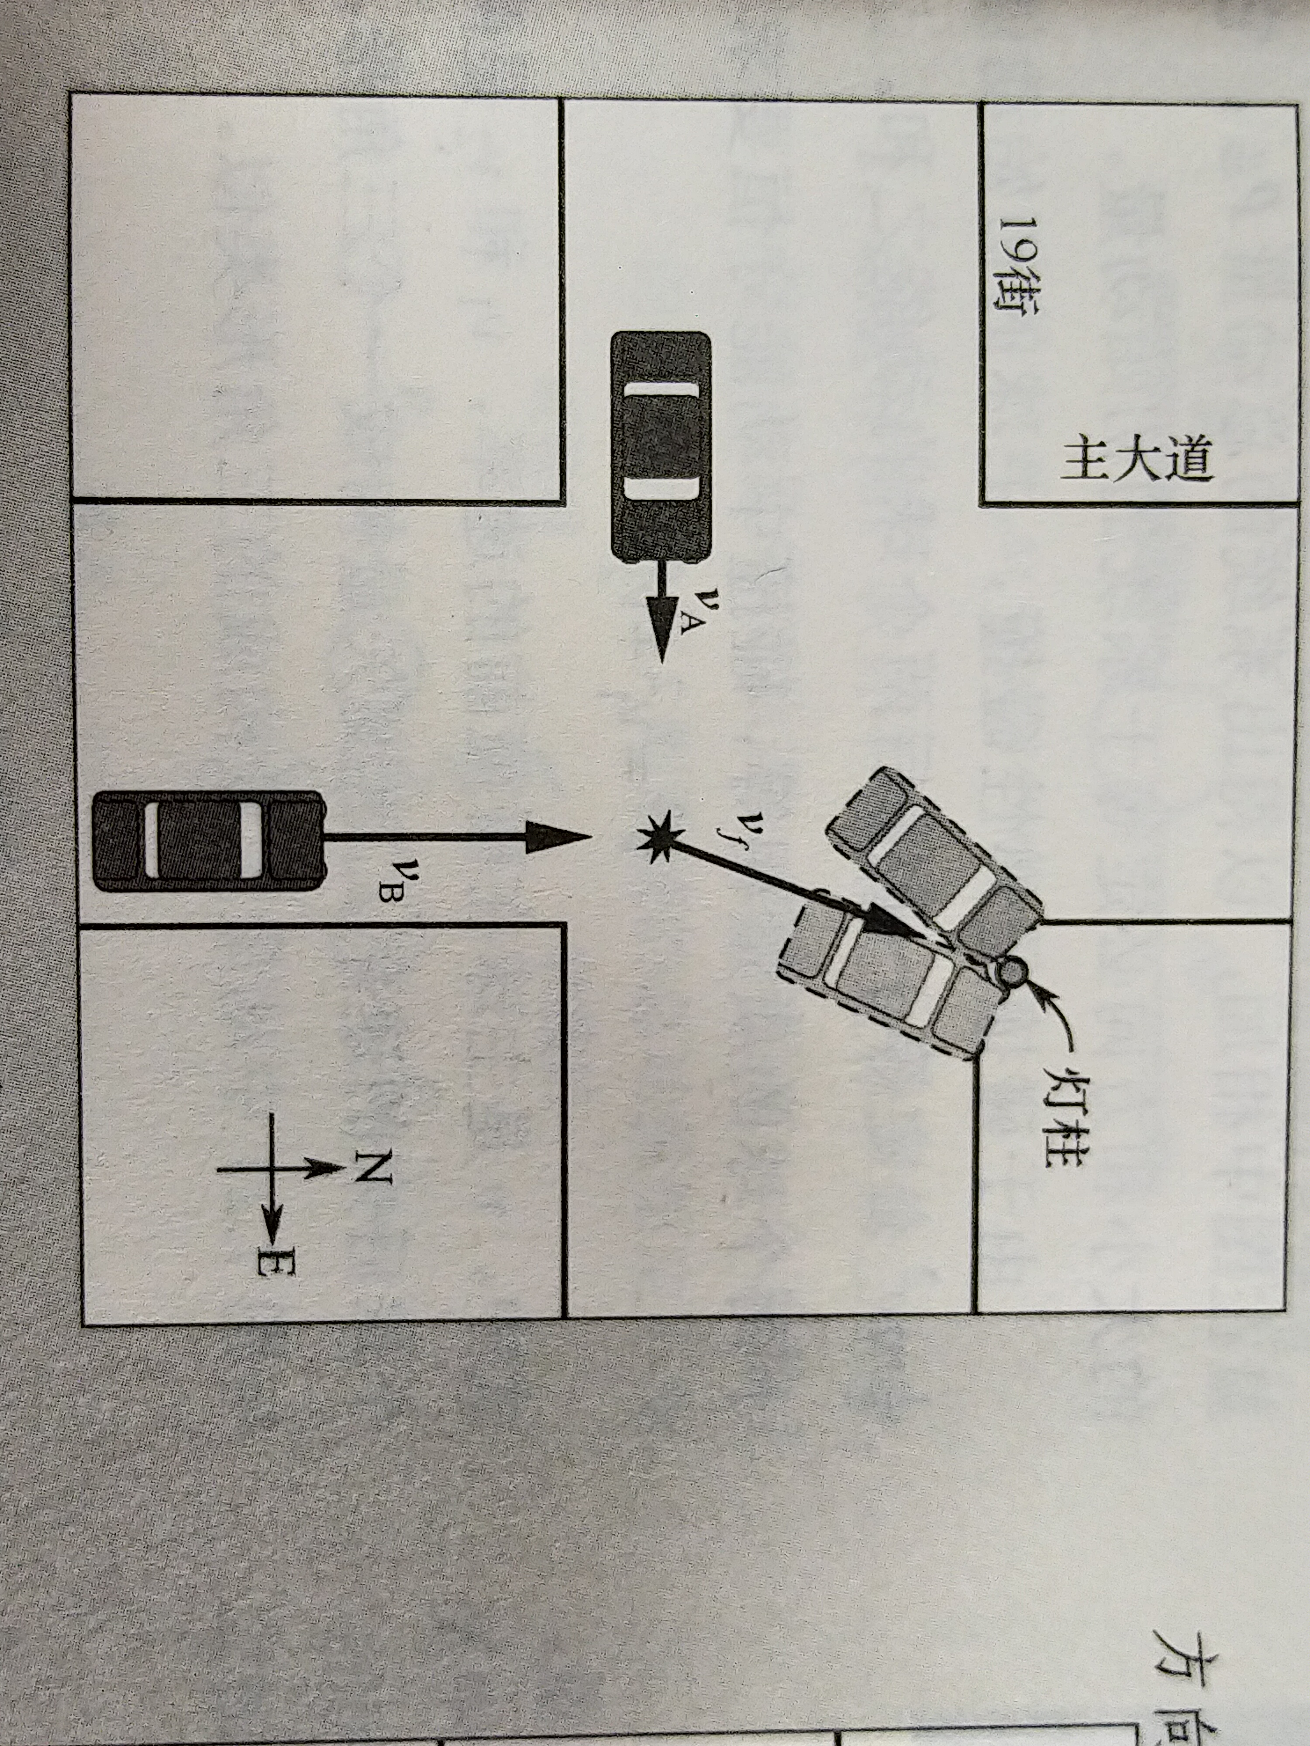

Slide 25
应用动量定理和动量守恒定律的一般性步骤：
（1）选取研究对象。确定研究的质点或质点系。
（2）分析受力。外力矢量和为零， 或在某些方向分量的代数和为零， 则用动量守恒定律求解。
（3）确立过程。对研究对象经历的各个阶段都应分析清楚，特别是始末状态的情况。
(4）列方程求解。建立坐标系， 根据定理、定律列方程。 所有动量都应是对同一惯性系而言的！

Slide 26
例: A、 B两个球的质量分别为 和 , A球以速度 与静止在同一平面上的B球碰撞， 如图所示。 碰撞后, 若A球的速度为 ， 它与原来的方向成 角， 求B球碰撞后的速度(大小与方向)。
解：以A、 B两球为系统，
系统的动量守恒。

Slide 27
在水平面上取直角坐标系xoy， 如图所示, 并设碰后B球的速度 与X轴的夹角为 ，则上式的分量式为
X轴方向 :
Y轴方向 :
解上两式得

Slide 28
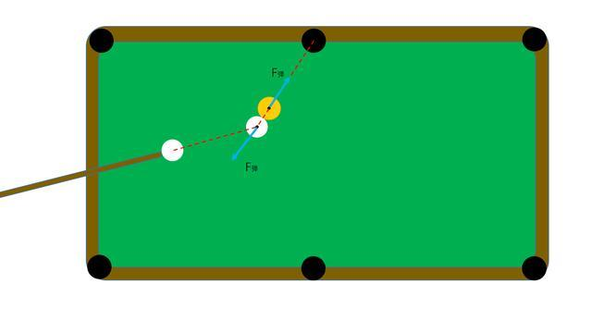
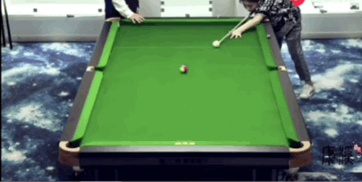
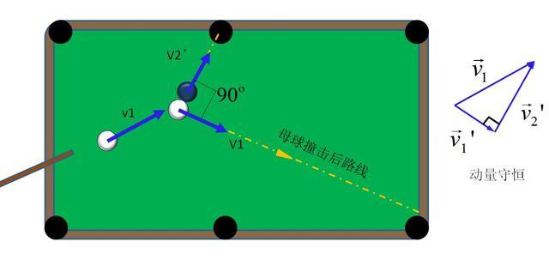
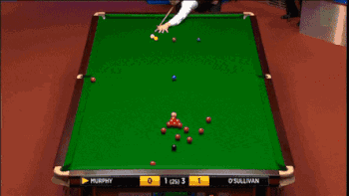
台球高手是如何炼成的？

Slide 29
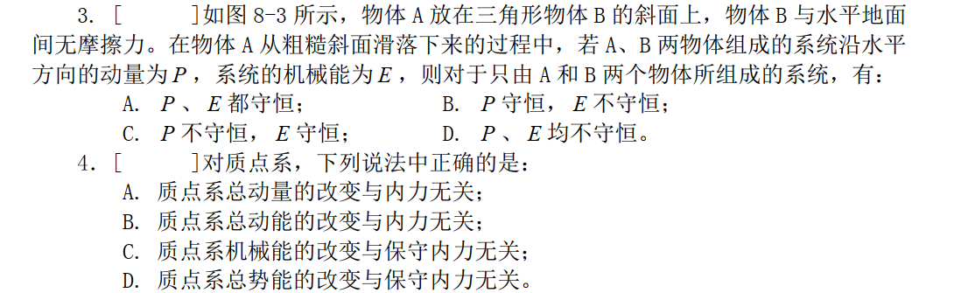
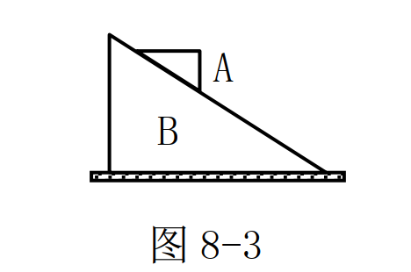
课 堂 练 习

Slide 30
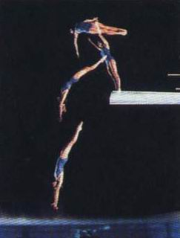
§4.3 质心运动定理
质心
一、质心的概念
举例：跳水
质心运动轨迹抛物线
投出的手榴弹
质心运动轨迹抛物线
思考 ：如何描述跳水运动员和手榴弹整体运动的呢？

Slide 31
类比：质点系的动能定理
系统由两个质点m₁ 和m₂组成，
对质点1 和2分别应用动能定理：
相加，得：
A_{e}
A_{i}

Slide 32
质点系的牛顿第二定律——质心运动定理
系统由两个质点m₁ 和m₂组成，
对质点1 和2分别应用牛顿定律：
相加，得：
质心加速度

Slide 33
质心坐标

Slide 34
1、质心
是质量分布的平均位置，叫质点系质量中心，简称系统的质心, 用C表示。
y
C
O
x
物理意义：质心运动反映了质点系的整体运动趋势。

Slide 35
2、质心的位置
m₂
m_{i}
c
由n个分立的质点组成的质点系，
m₁
质心的位置矢量为：
分量式：

Slide 36
对质量连续分布的物体
质心的位矢：
dm
分量式：

Slide 37
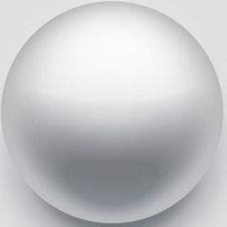
讨论
密度均匀，形状对称的物体
质心在几何中心
质心是否一定在物体上？
质心不一定在物体上

Slide 38
思考
一系统由一大块物体与一质点构成，如何求其质心位置？

Slide 39
二、质心运动定理
质心位矢表达式：
质心的速度：
可得：
上式两边求导得：

Slide 40
质心运动定理
质心运动定理：作用在系统上的合外力等于系统的总质量与系统质心加速度的乘积。
理解
与描述质点运动的牛顿第二定律在形式上完全相同
整体的运动→单个质点的运动
质心的运动与内力无关，仅取决于外力
若质点系受到的外力的矢量和为零，则质心静止或作匀速直线运动

Slide 41
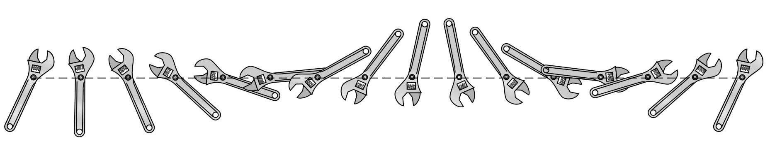
分析
合外力为零 质心作匀速直线运动
扳手沿光滑水平面滑移
质心
跳水运动员的整体的运动：可以看成质心的斜抛运动
质心运动轨迹抛物线

Slide 42
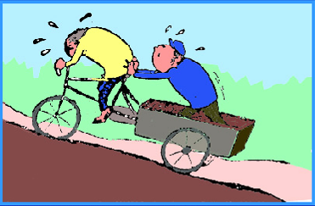
思 考
试分析：“干部”的这把劲为什么没帮上忙？工人踩脚踏车的力也是内力，车何以前进？

Slide 43
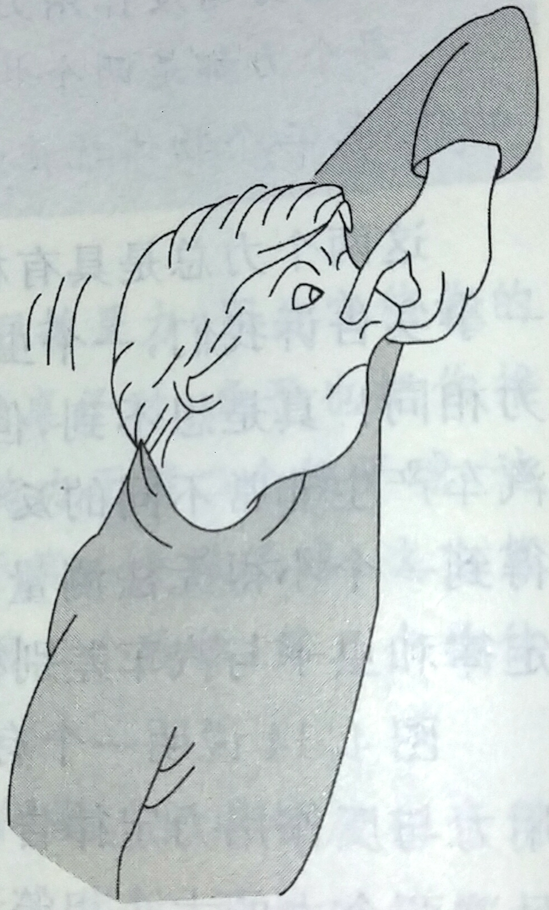
拉自己的鼻子，你什么地方也去不了？

Slide 44
例：一质量m₁=50 kg的人，站在质量m₂=200 kg、长为l=4 m的船的船头上，开始时船静止。试求当人走到船尾时，船移动的距离。 (水的阻力不计)。
解：当人在船头时(如图）， 系统的质心坐标为

Slide 45
由于系统在水平方向不受外力，因而质心静止，其坐标值不变： ， 即
由图知： 代入上式，解得船移动的距离为：

Slide 46
第四章 小结
一. 动量、冲量
动量
冲量
二. 质点系动量定理 (重点)
其中：
三、动量守恒定律 (重点)
=常矢量

Slide 47
四. 质心及质心运动定律(了解)
质心： 质点系中存在的一个特殊点，能描述系统整体的行为。
质心运动定律

